Slide 1
PREFEITURA MUNICIPAL DE MANAUS
SECRETARIA MUNICIPAL DE EDUCAÇÃO/SEMED
DEPARTAMENTO DE GESTÃO EDUCACIONAL/DEGE
DIVISÃO DE ENSINO FUNDAMENTAL/DEF
PROGRAMA MUNICIPAL DE EDUCAÇÃO FISCAL/PMEF

Slide 2

CURSO DISSEMINADORES DE EDUCAÇÃO FISCAL COMO INSTRUMENTO PARA FORMAÇÃO DE EDUCADORES INDÍGENAS DA
REDE MUNICIPAL DE
ENSINO DE MANAUS

Slide 3


Slide 4
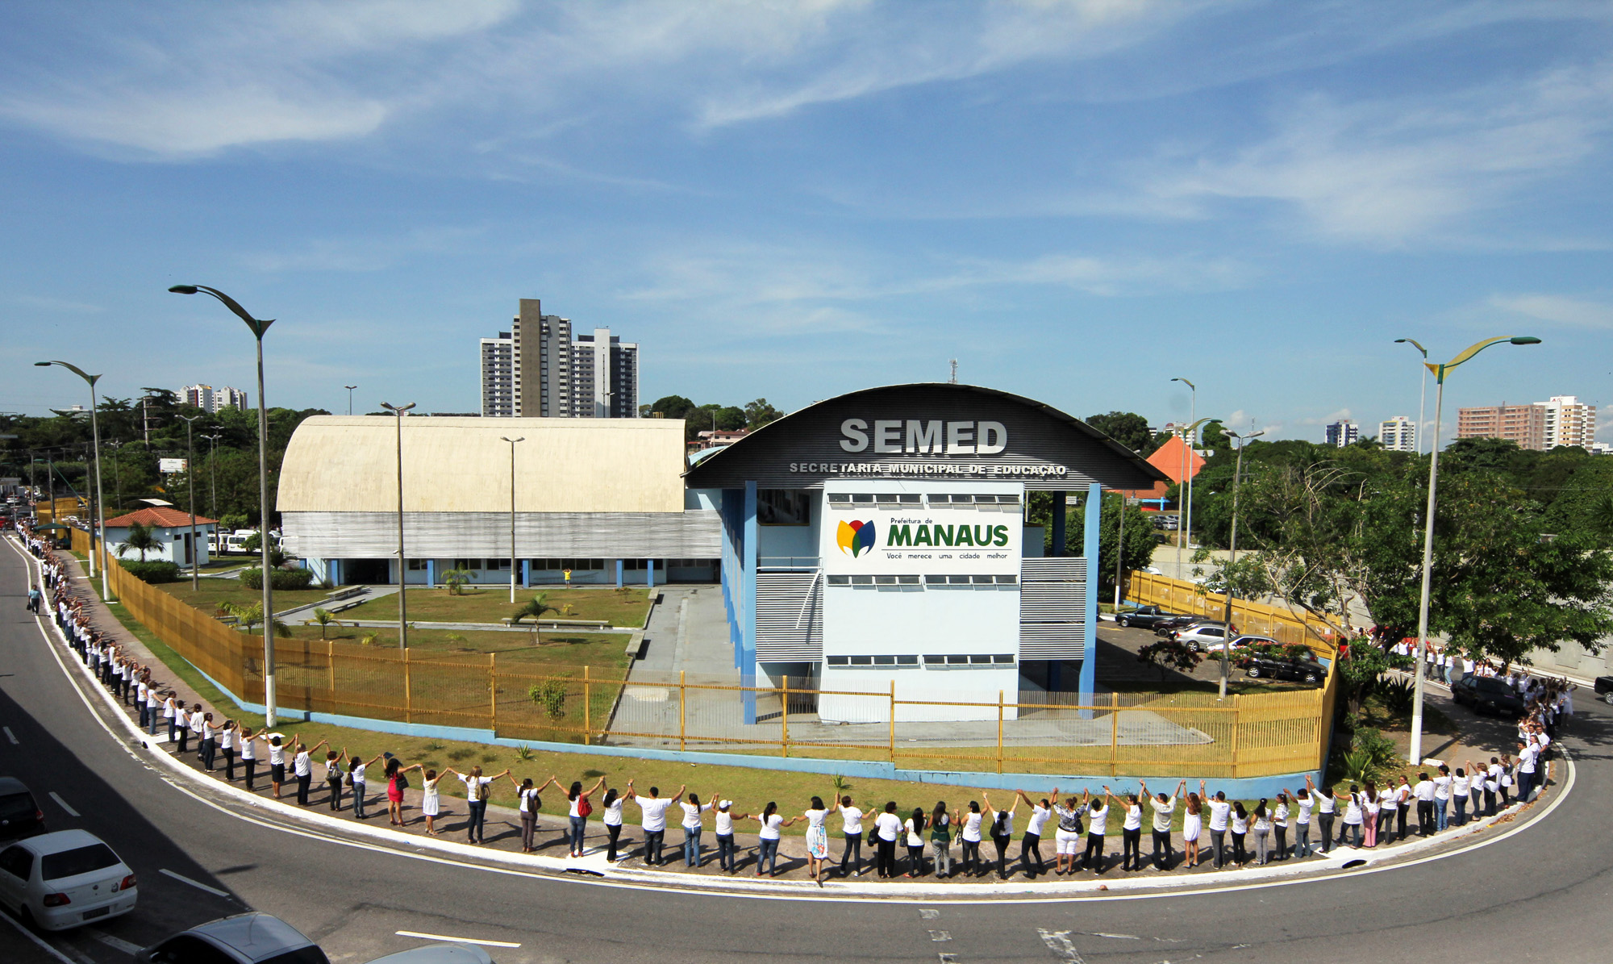

Slide 5
PROGRAMA MUNICIPAL DE EDUCAÇÃO FISCAL/PMEF
Legitimado pelo Decreto Nº 0763 de 21 de Fevereiro de 2011;
Atualmente somos 252 escolas-disseminadoras,
com 1.100 educadores-disseminadores da rede municipal de ensino;

Slide 6
PROGRAMA MUNICIPAL DE EDUCAÇÃO FISCAL
ESTRUTURAÇÃO
EIXO FORMAÇÃO CONTINUADA
PRESENCIAL/EAD
EIXO PROJETOS
PEDAGÓGICOS
EIXO SENSIBILIZAÇÃO

Slide 7
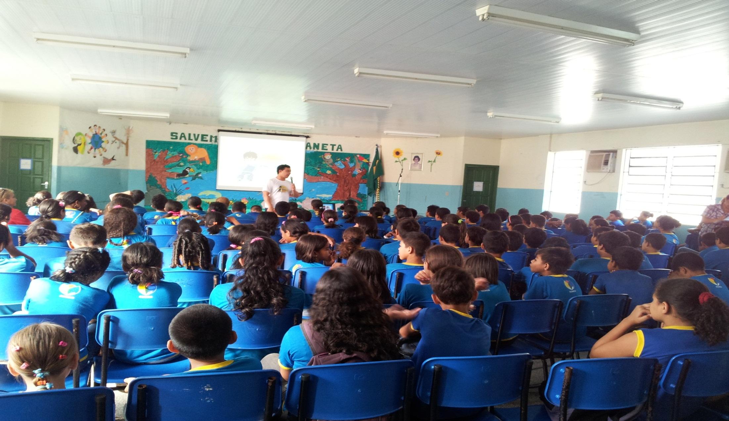
EIXO DE SENSIBILIZAÇÃO

Slide 8
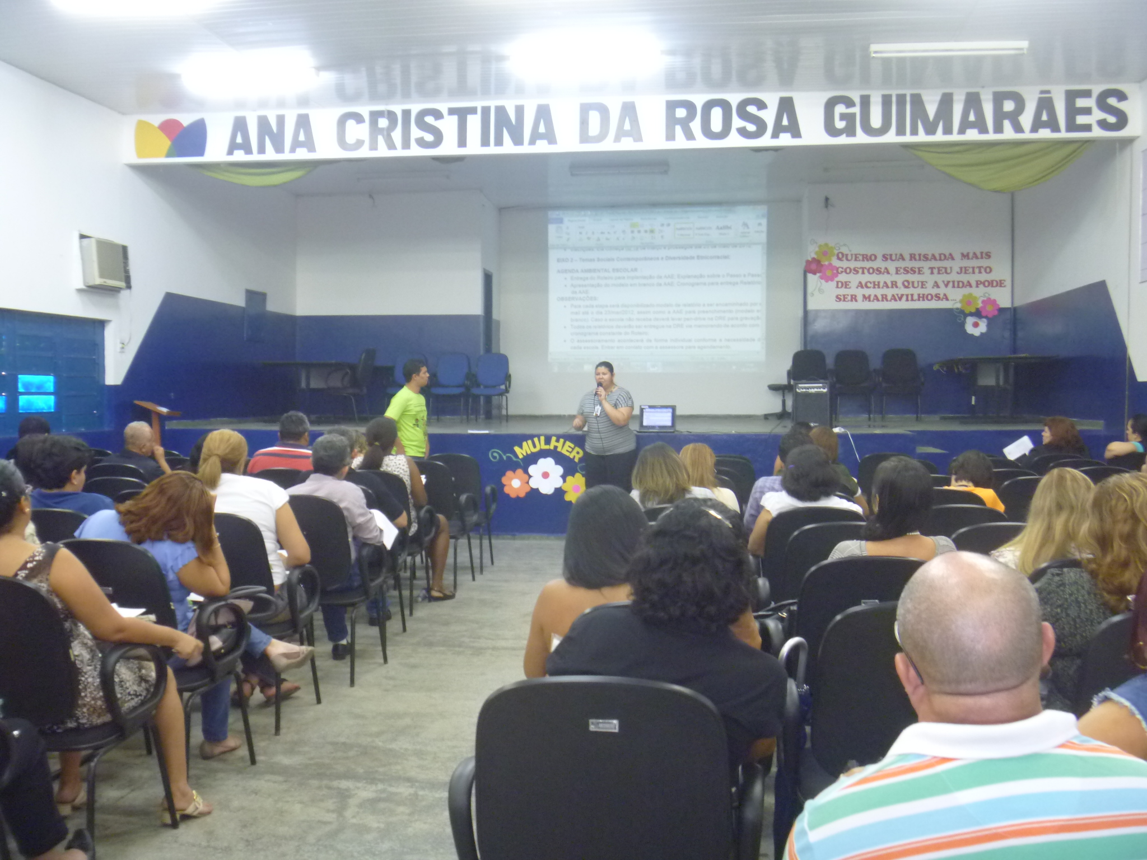

Slide 9
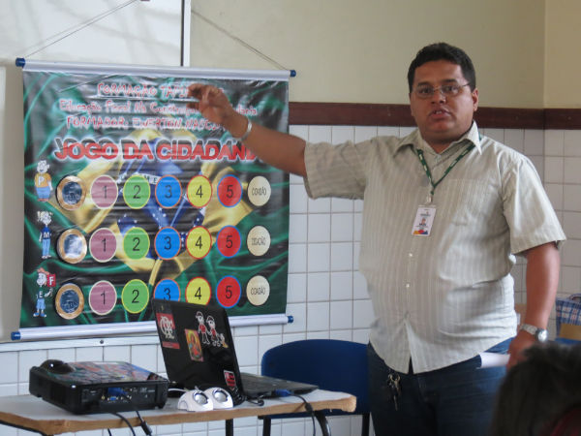
EIXO DE FORMAÇÃO CONTINUADA PRESENCIAL

Slide 10
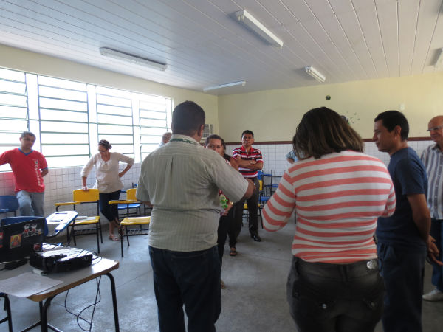

Slide 11
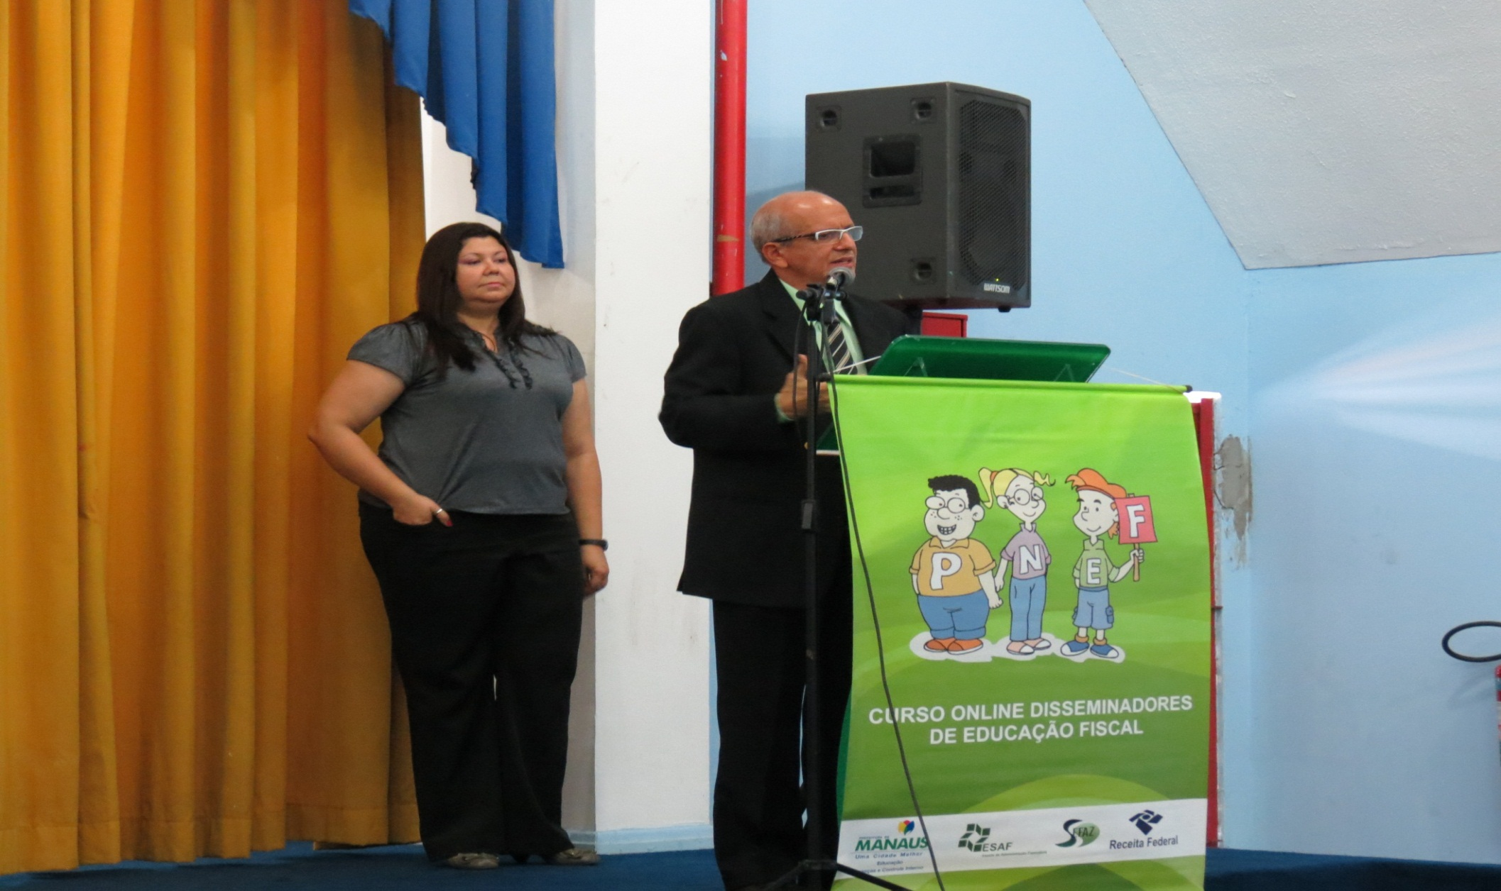
EIXO DE FORMAÇÃO CONTINUADA EAD

Slide 12
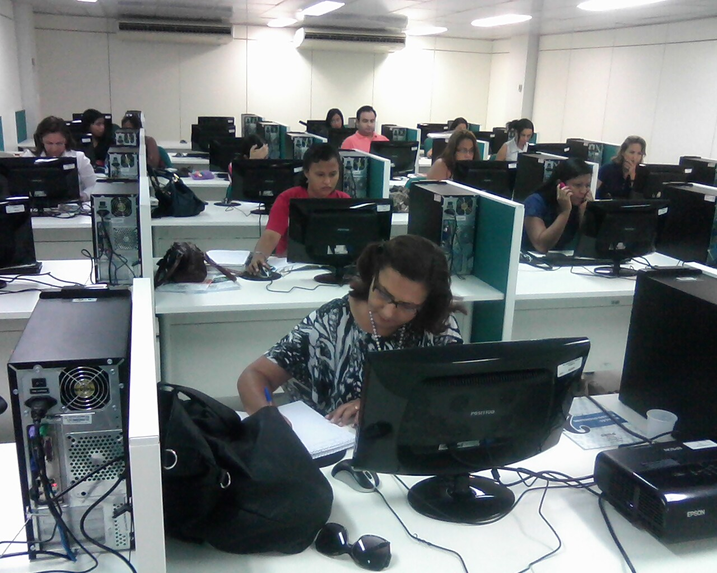

Slide 13
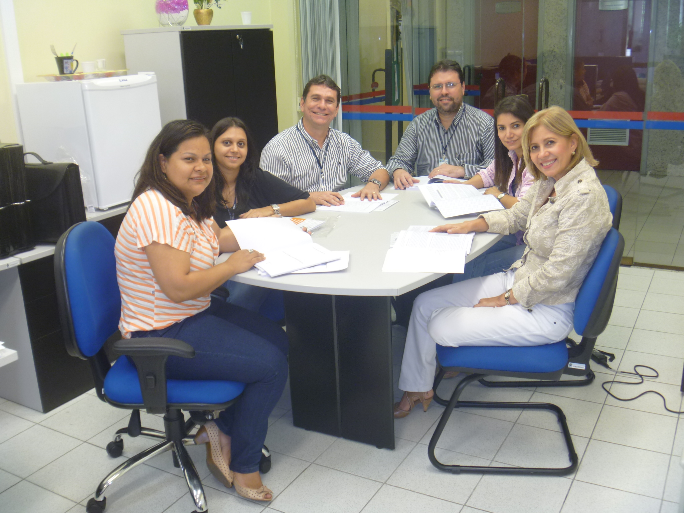

Slide 14
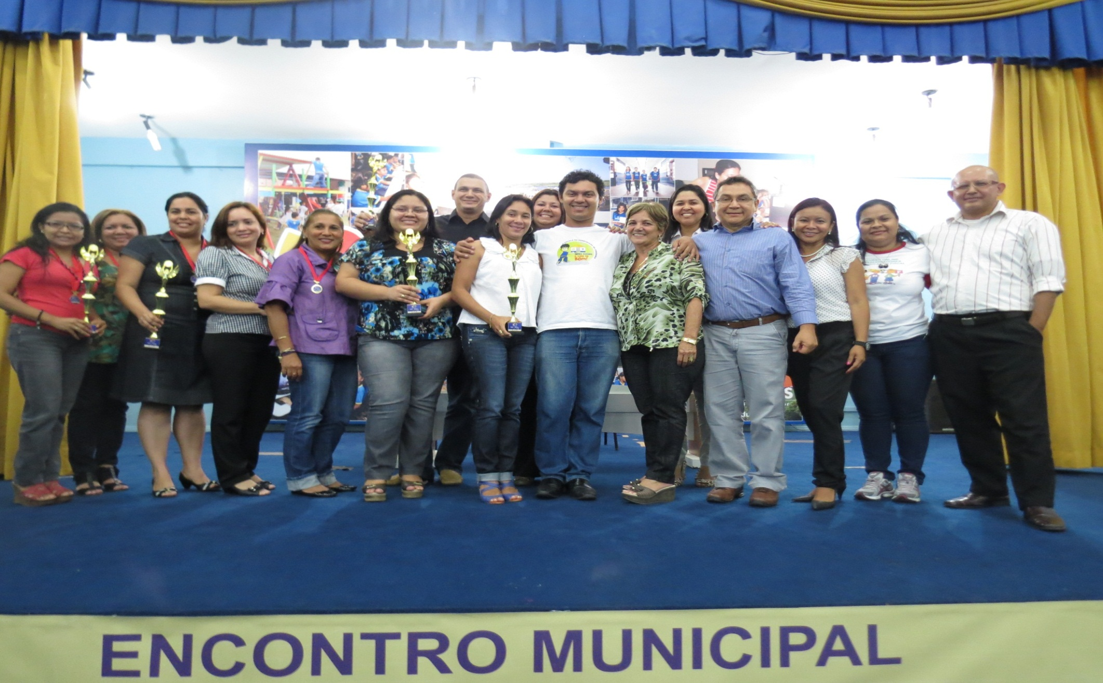

Slide 15
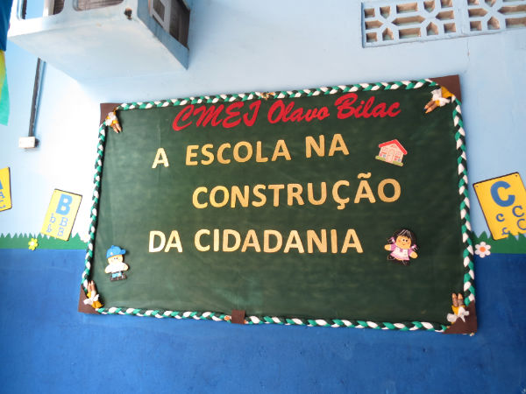
EIXO DE PROJETOS PEDAGÓGICOS

Slide 16
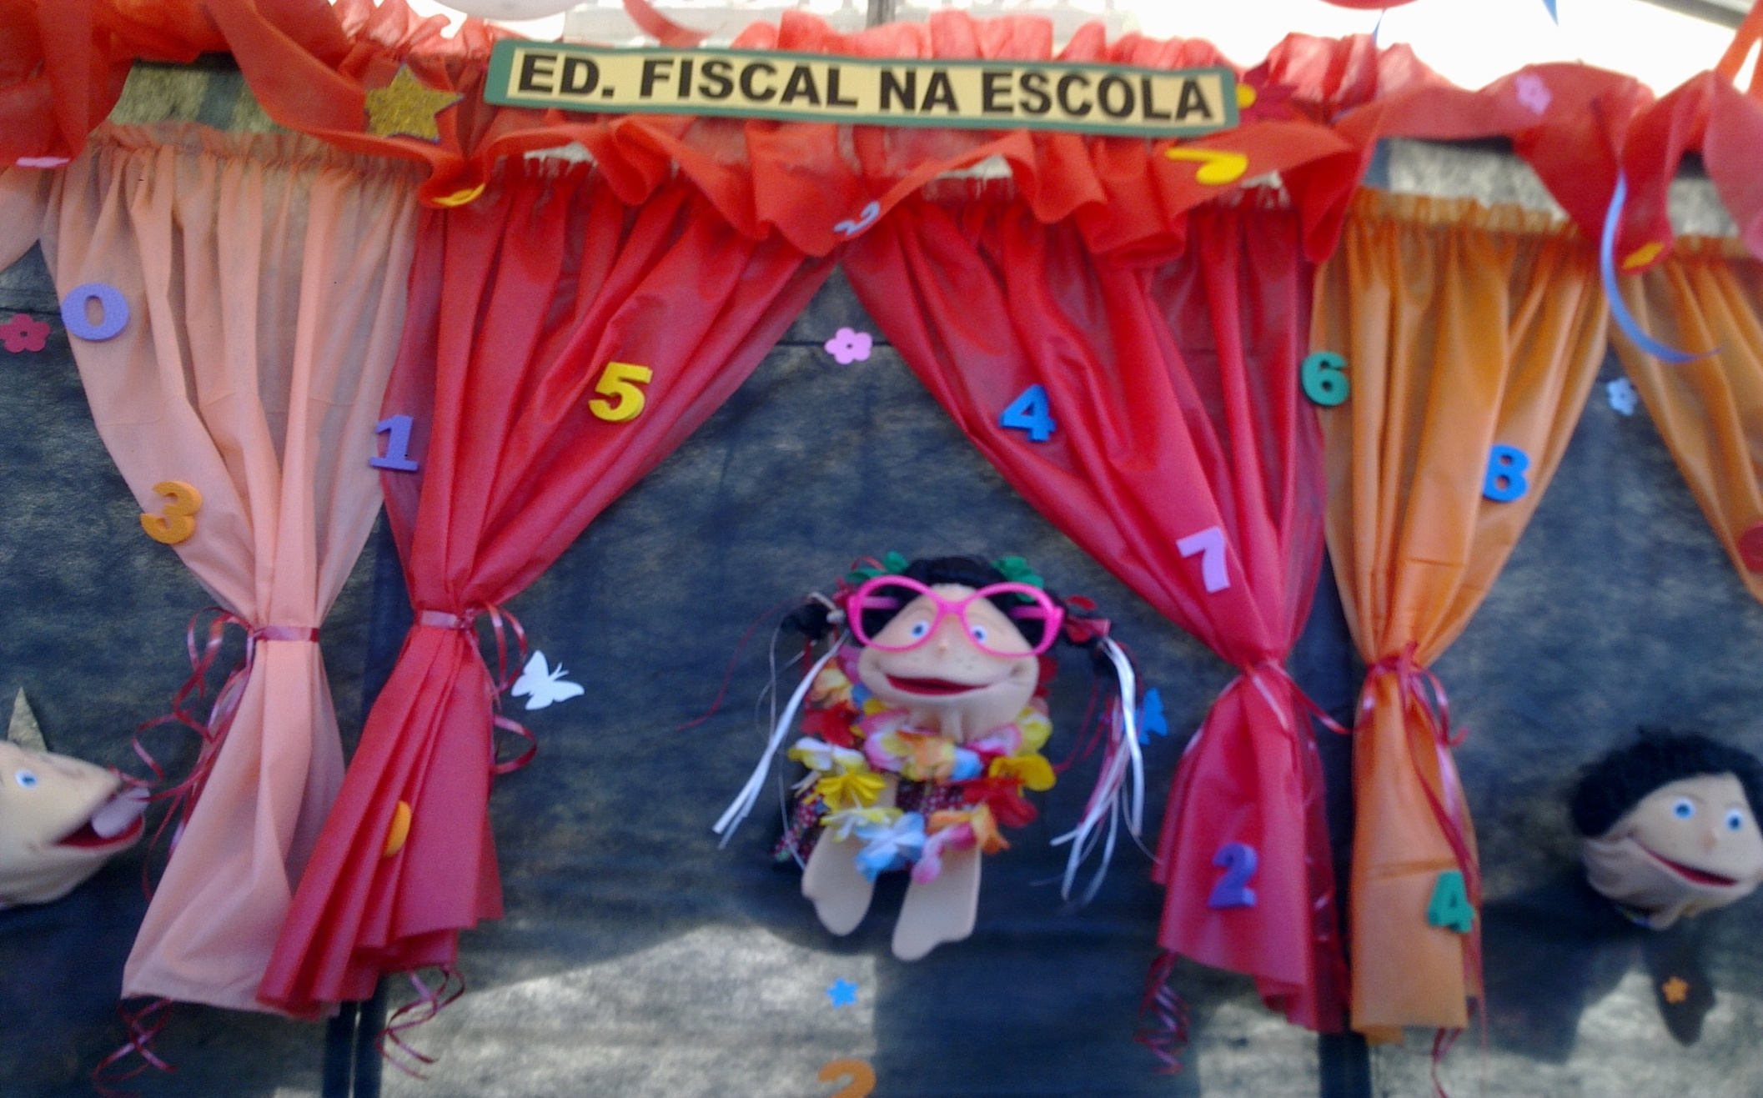

Slide 17
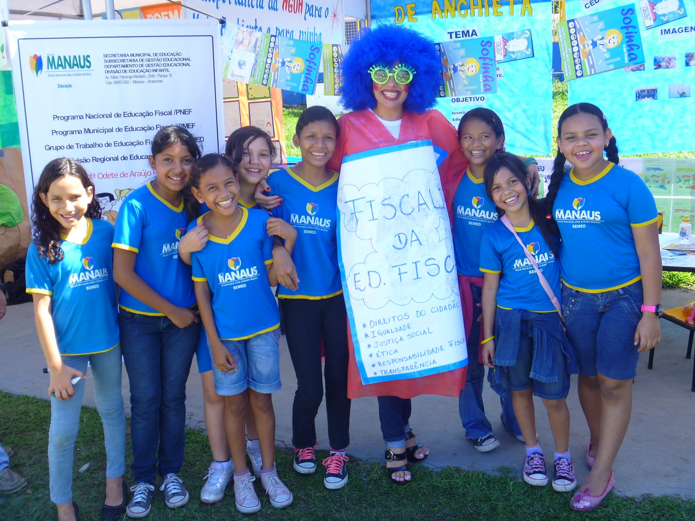

Slide 18
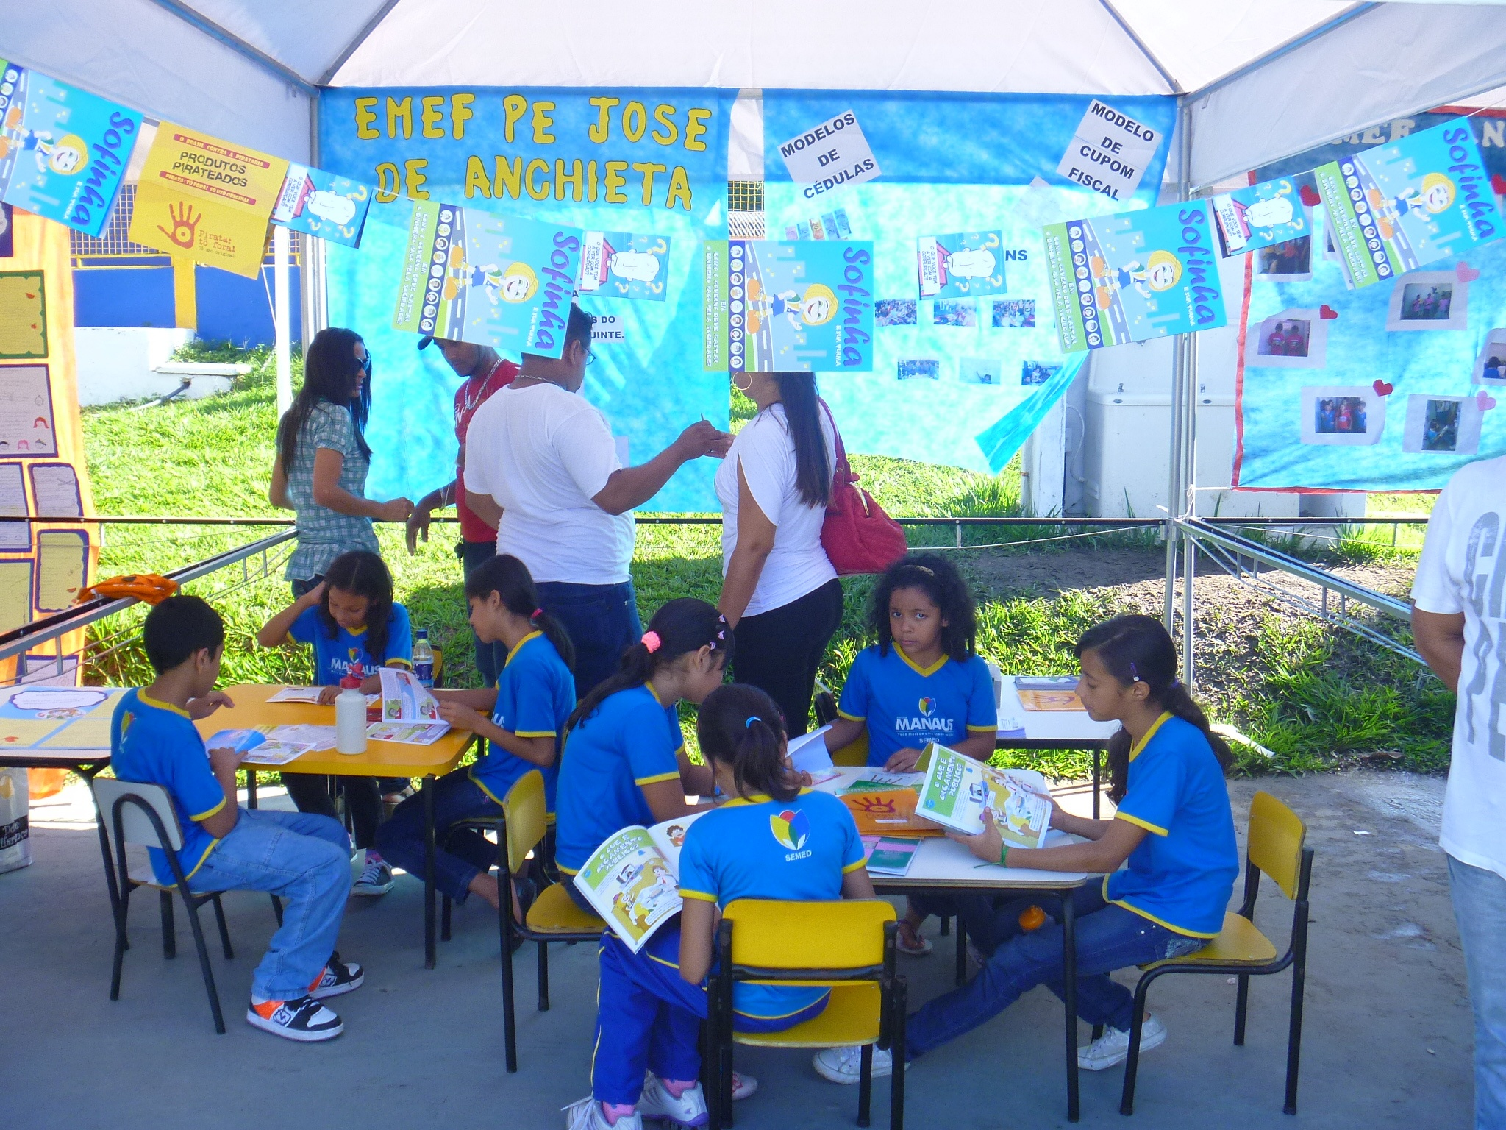

Slide 19
As 252 escolas da rede municipal de ensino possuem projetos pedagógicos focados nos subtemas da educação fiscal: combate à corrupção, combate à pirataria, direitos e deveres, preservação do patrimônio público,cidadania,
qualidade da merenda escolar
e controle social do gasto público;

Slide 20
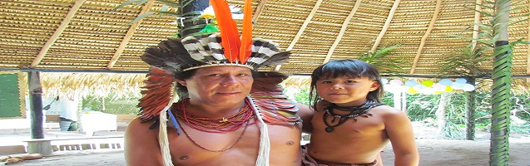
DISSEMINAR CIDADANIA FISCAL NOS CENTROS CULTURAIS INDÍGENAS DA REDE MUNICIPAL DE ENSINO

Slide 21
Em janeiro de 2005 foi legalmente constituído o Núcleo de Educação Escolar Indígena (NEEI) na Secretaria Municipal de Educação/SEMED;
O Decreto Nº 1.394 de 29 de Novembro de 2011, legitima a criação e o funcionamento de escolas indígenas e o reconhecimento da categoria de professores indígenas no Sistema de Ensino Municipal.

Slide 23
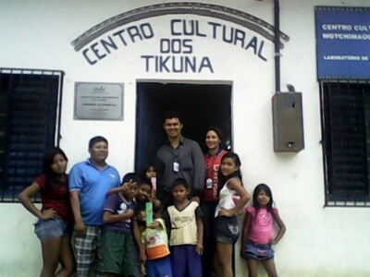

Slide 24
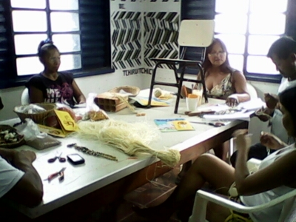

Slide 25
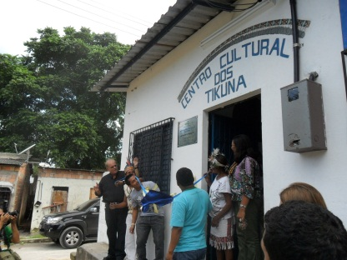
O Centro de Inclusão Digital Indígena foi inaugurada dia 28 de março de 2012, pela Prefeitura de Manaus, através da Secretaria Municipal de Educação.

Slide 26
OBJETIVO GERAL
Sensibilizar os professores da Educação Escolar Indígena por meio do Curso Online Disseminadores de Educação Fiscal acerca do controle social da aplicação do dinheiro público na manutenção do patrimônio material e imaterial da comunidade indígena;

Slide 27
OBJETIVOS ESPECÍFICOS:
Refletir sobre os direitos e deveres do cidadão na sociedade;
Conscientizar sobre a importância da preservação do patrimônio cultural indígena ( material e imaterial);

Slide 28
Sensibilizar os educadores indígenas acerca da função social dos tributos e os benefícios para sua comunidade;
Enfatizar a importância da prática de solicitação da nota fiscal em estabelecimentos comerciais;
Sensibilizar a comunidade escolar indígena quanto a não depredação do patrimônio público;

Slide 29
METODOLOGIA
Realização de reuniões de sensibilização com os alunos e com os pais na Comunidade Indígena Tikuna;
Adequação da metodologia a distância para semipresencial;
Encontro mensais com educadores.

Slide 30
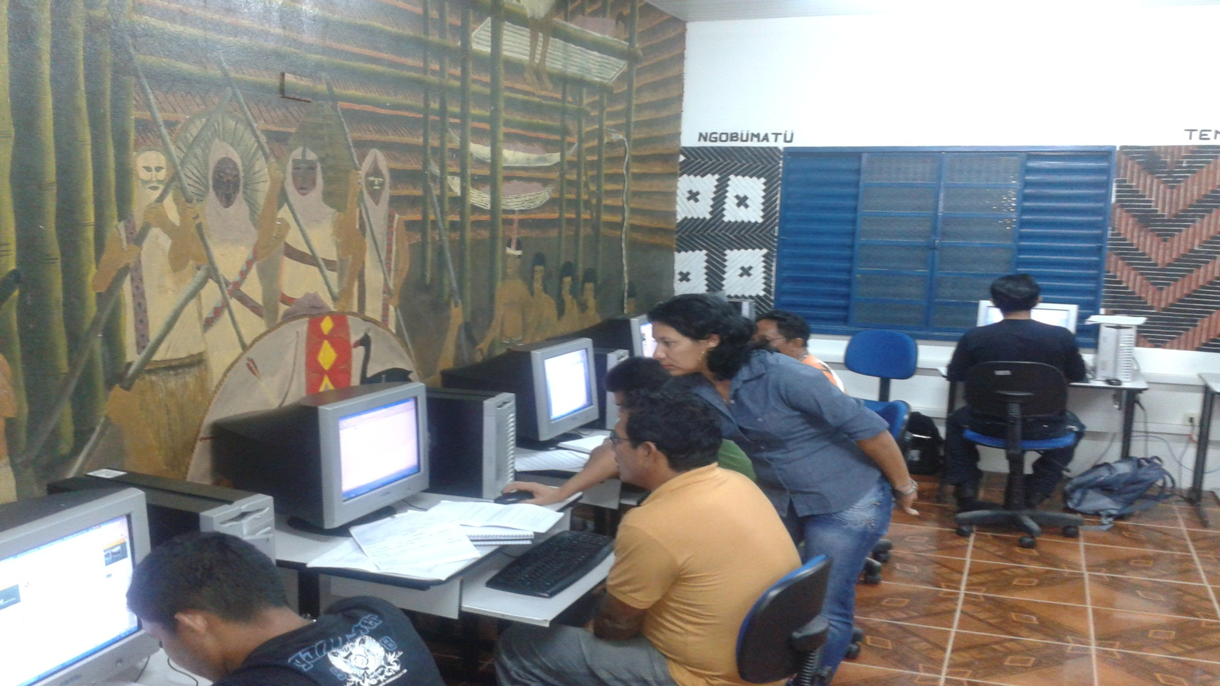
CENTRO DE INCLUSÃO DIGITAL TIKUNA

Slide 31
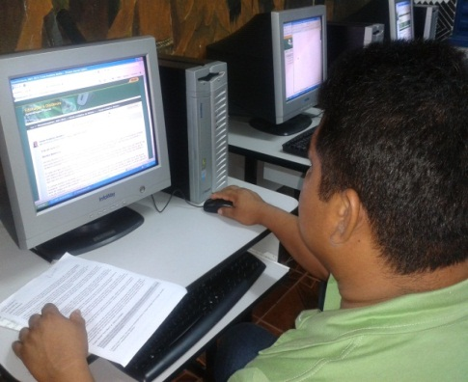

Slide 32
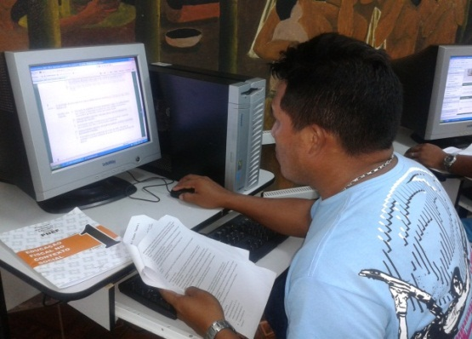

Slide 33
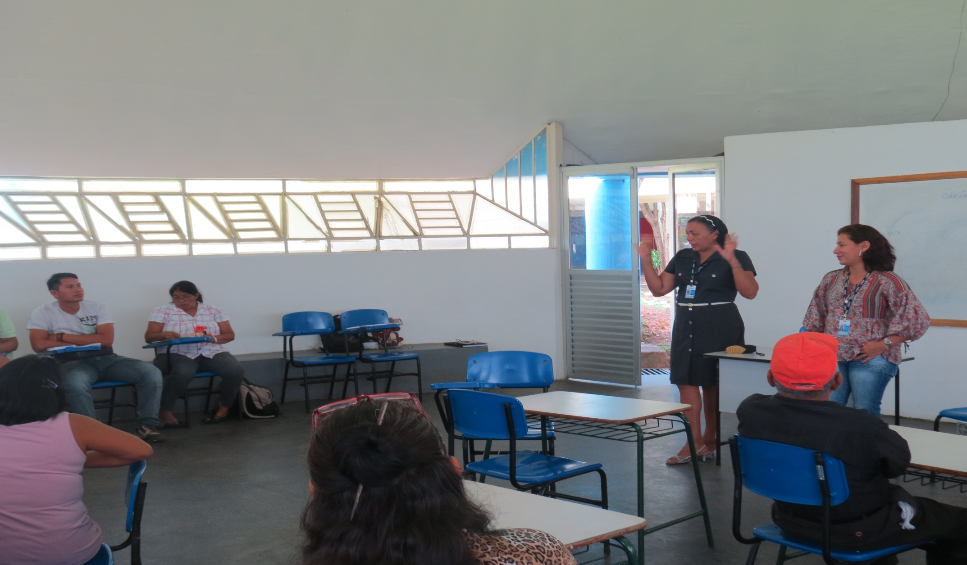
DISCUSSÃO NOS GRUPOS SOBRE PP

Slide 34
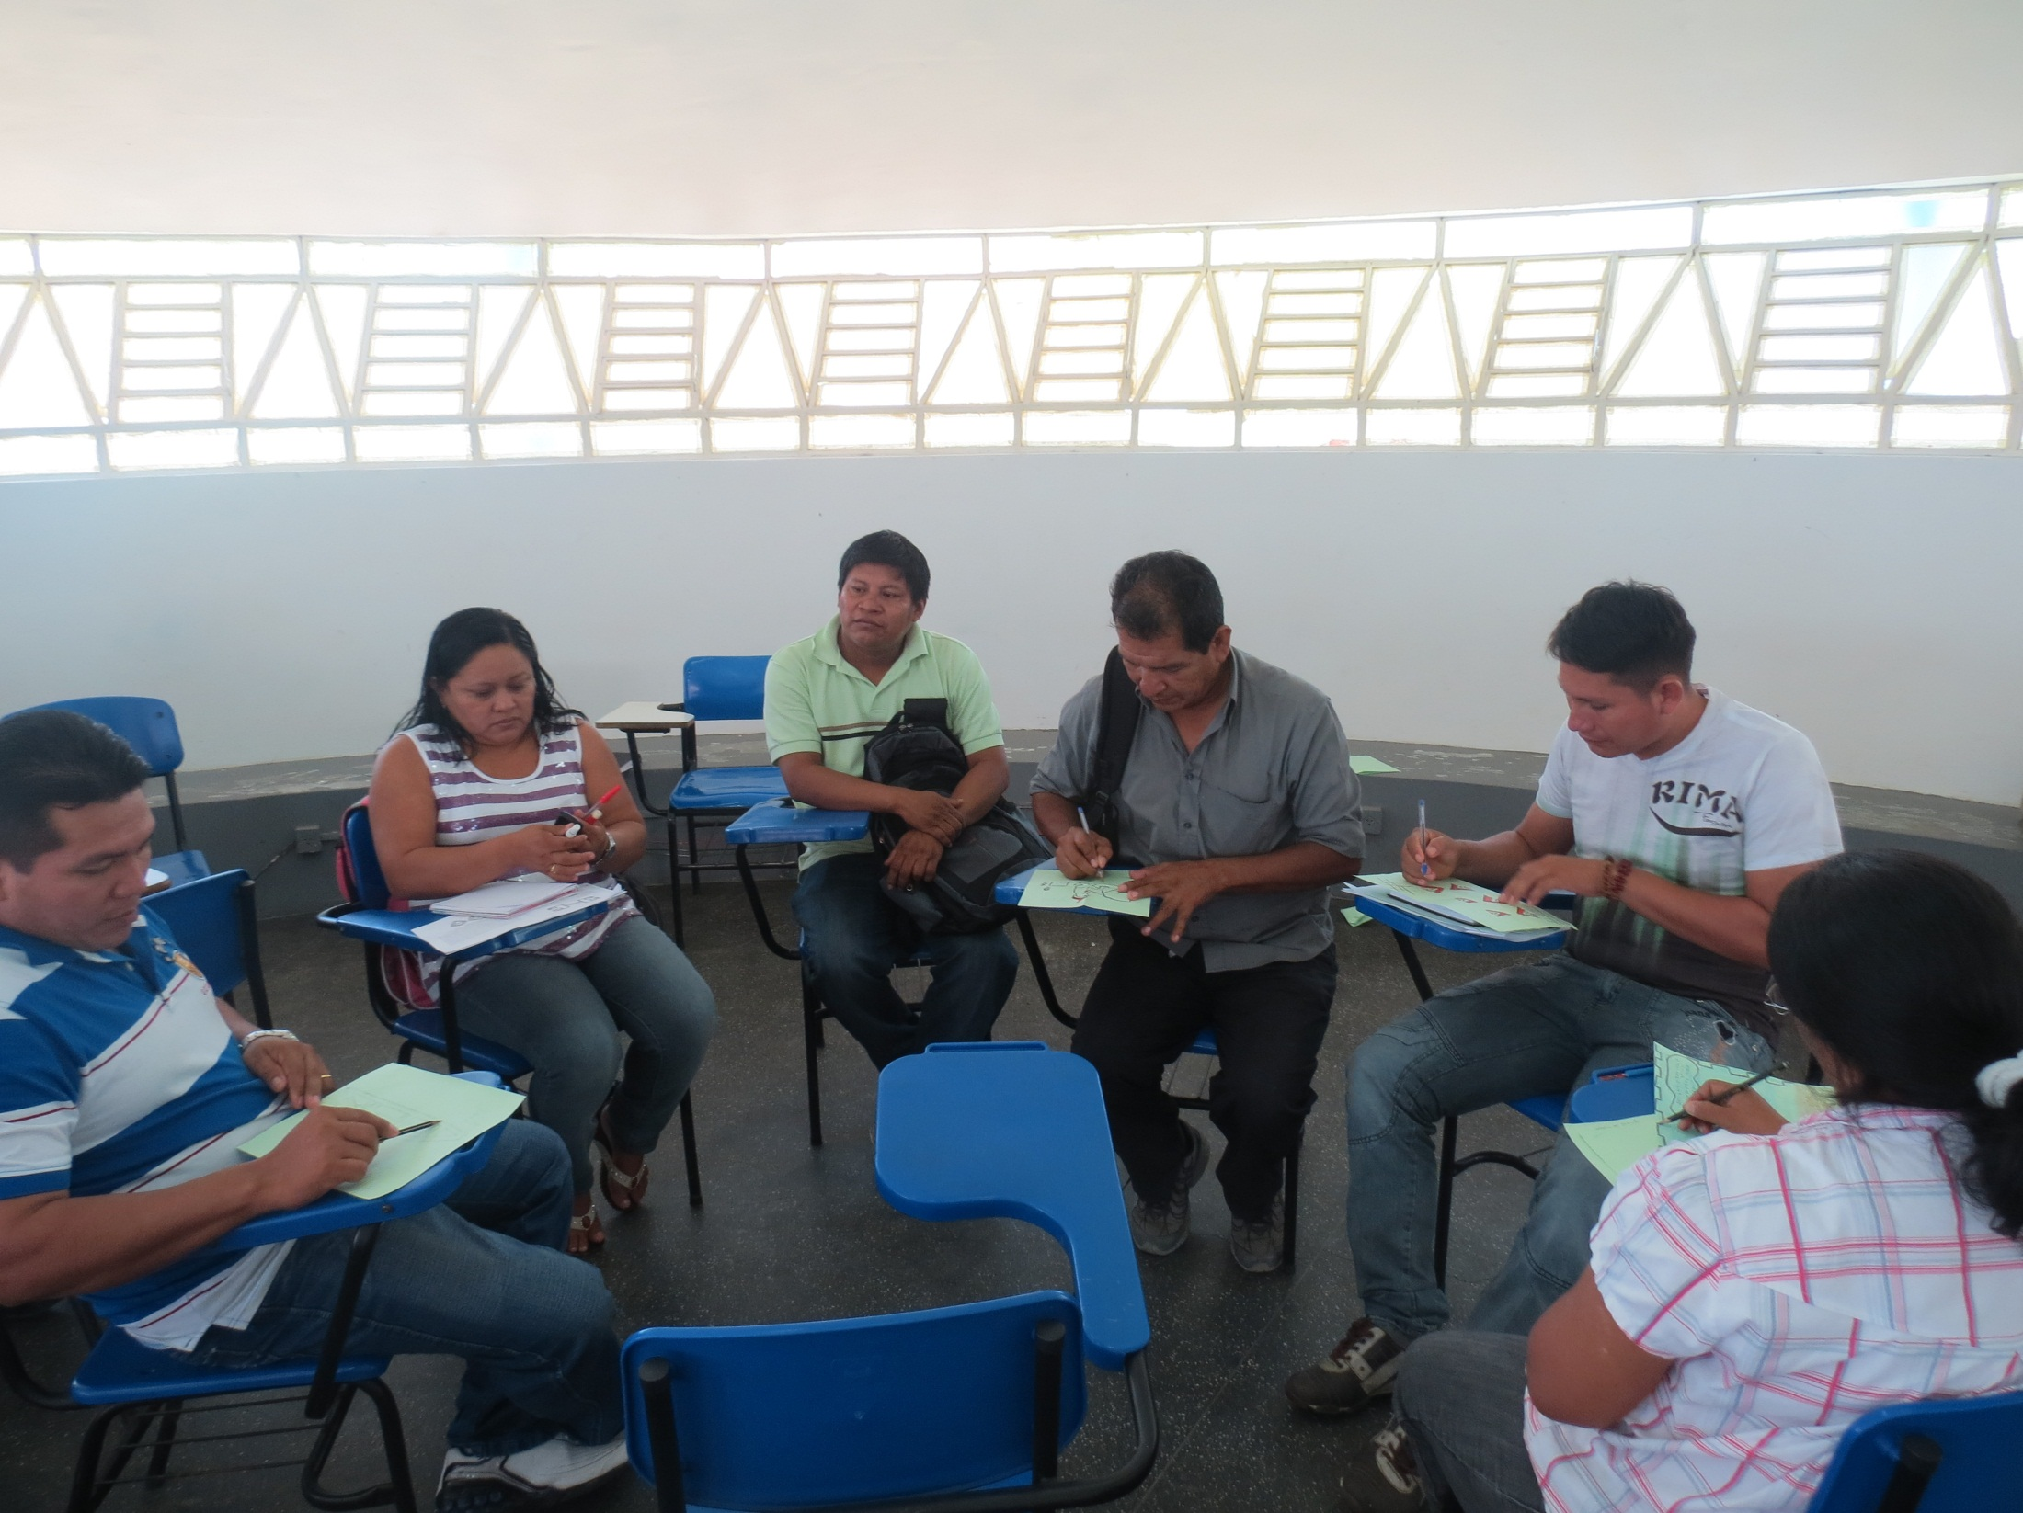

Slide 35
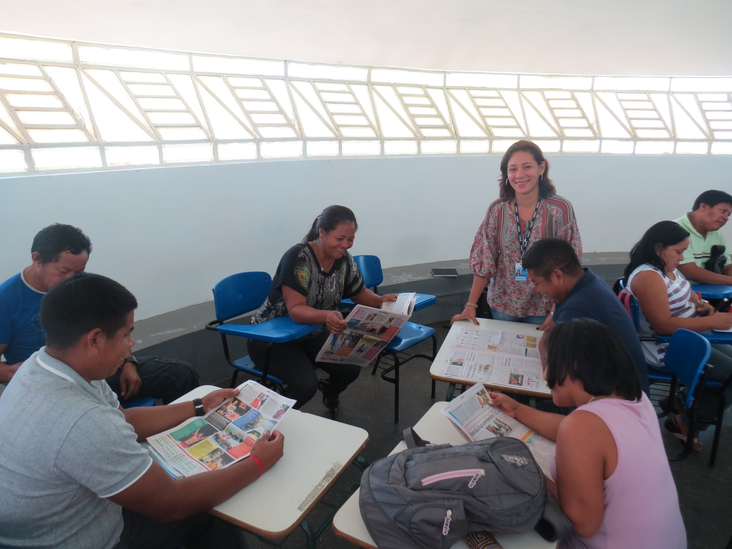

Slide 36
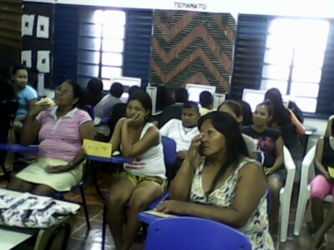
REUNIÃO DE SENSIBILIZAÇÃO COM MÃES E PAIS INDÍGENAS

Slide 37
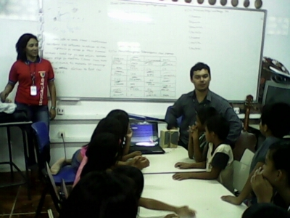

Slide 38
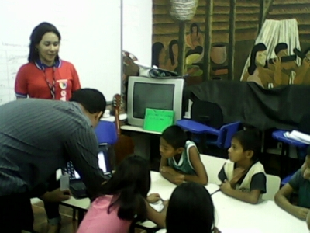

Slide 39
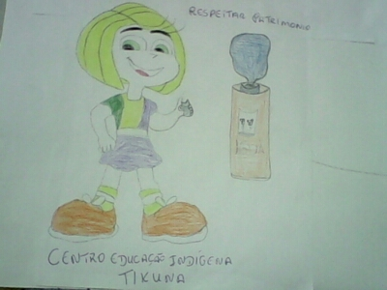
PRODUÇÃO DOS ALUNOS

Slide 40
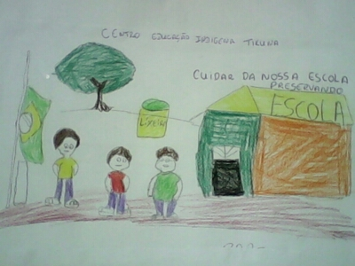

Slide 41
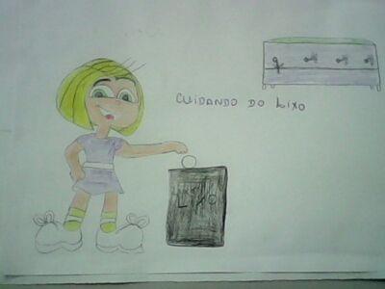

Slide 42
D E S A F I O S
Distância da SEMED das Comunidades indígenas;
Os educadores vinham somente uma vez por mês na SEMED e já levavam as próximas atividades impressas para fazerem na comunidade indígena;
A cada vinda à SEMED eram transportados para o Centro de Educação Digital Tikuna onde postavam suas atividades;

Slide 43
DIFICULDADES

Slide 45
RESULTADOS
Contribuição na elevação da auto estima dos educadores indígenas;
Efetivação da inclusão digital através do CODEF;
Esclarecimentos sobre os benefícios para a comunidade indígena a partir da função social dos tributos;

Slide 46
RESULTADOS
Valorização e manutenção da cultura material e imaterial indígena;
Comunidade indígena mais consciente dos seus direitos e deveres;

Slide 47
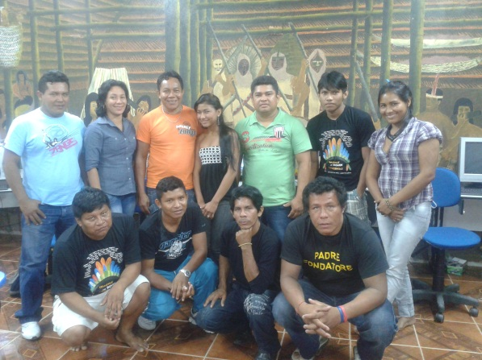
1ª Turma de Educadores indígenas do Amazonas/CODEF

Slide 48
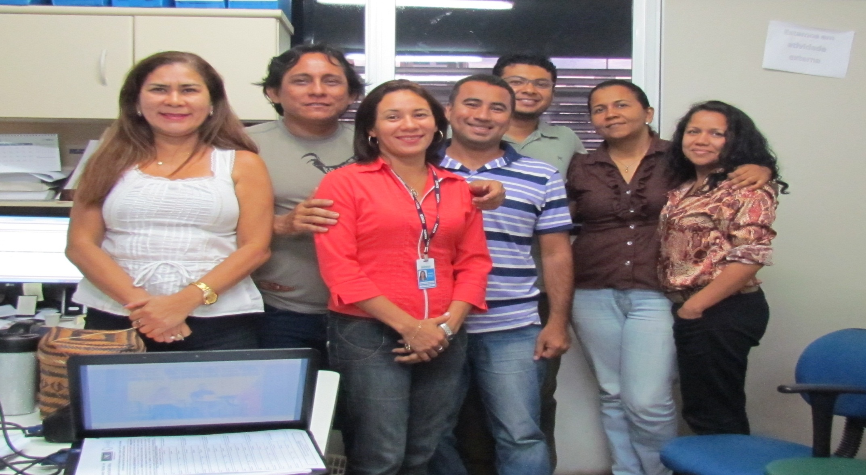
GERÊNCIA DE EDUCAÇÃO ESCOLAR INDÍGENA

Slide 49
NGE’MA NI’ῐ NHA’Ã NATUCUMÜ
NAWEI’ ῐ NHA’Ã TORÜ DUÜῧGUI
MA’Ã TORÜ PAIS BRAZILIIῐ.

Slide 50


Slide 51
Esther de Souza Albuquerque esther.manaus@gmail.com
(92) 94751594/99890622
Giovana Oliveira
giovana1_oliveira@hotmail.com
(92) 91030723
Manaus - AM

